Slide 1
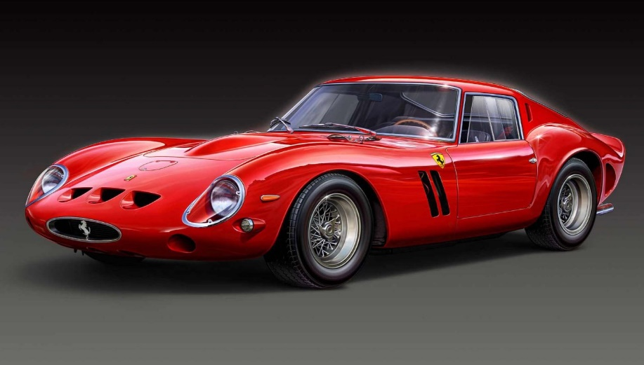
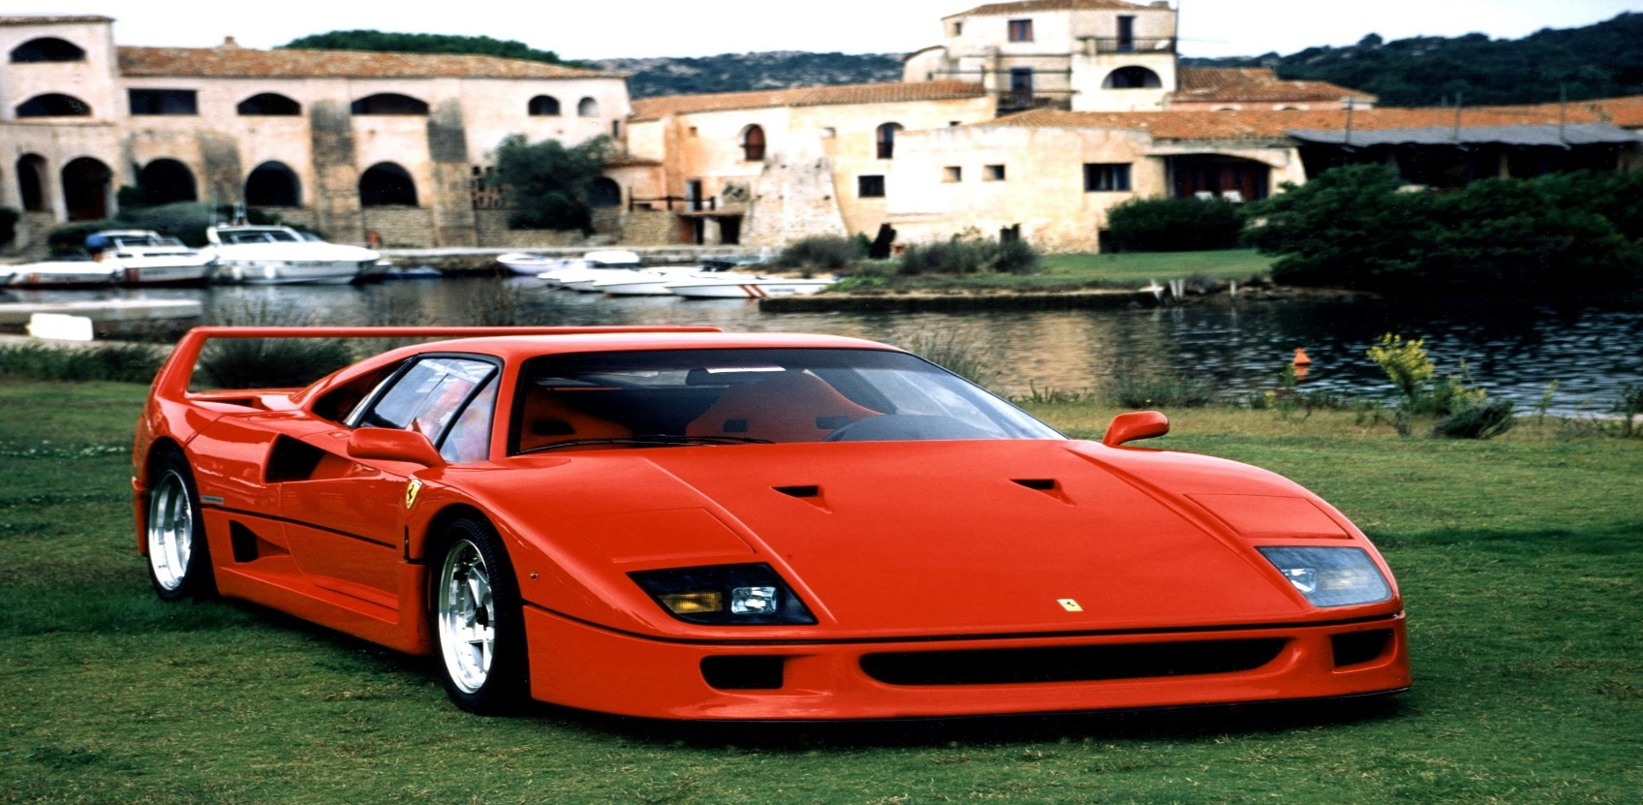
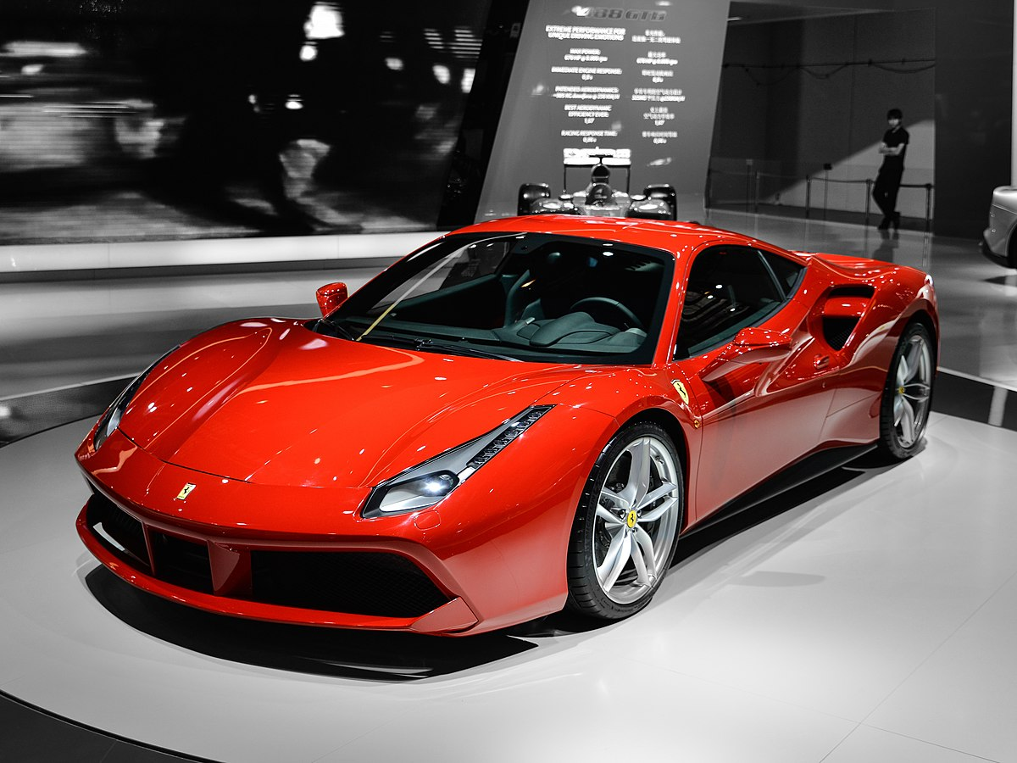
Cardápio Ferrari Entradas: Modelos Clássicos Ferrari 250 GTO Ano: 1962 Motor: V12, 3.0L Potência: 300 cv Descrição: Um dos carros mais icônicos da história, conhecido por suas curvas elegantes e desempenho nas pistas. Ferrari F40 Ano: 1987 Motor: V8, 2.9L Potência: 478 cv Descrição: O último carro aprovado por Enzo Ferrari, famoso por seu design agressivo e desempenho extraordinário. Modelos Modernos: Ferrari 488 GTB Ano: 2015 Motor: V8 Biturbo, 3.9L Potência: 661 cv Descrição: Um supercarro que combina tecnologia avançada com uma experiência de condução emocionante. Ferrari SF90 Stradale Ano: 2019 Motor: Híbrido V8, 4.0L Potência: 986 cv Descrição: O primeiro modelo híbrido da Ferrari, que oferece desempenho de alta performance com eficiência energética. Sobremesas: Edições Especiais Ferrari LaFerrari Ano: 2013 Motor: Híbrido V12, 6.3L Potência: 950 cv Descrição: Um marco na tecnologia automotiva, unindo potência, eficiência e exclusividade. Ferrari Monza SP2 Ano: 2019 Motor: V12, 6.5L Potência: 810 cv Descrição: Inspirado nos carros de corrida dos anos 1950, combina design retro com tecnologia moderna.

Slide 2
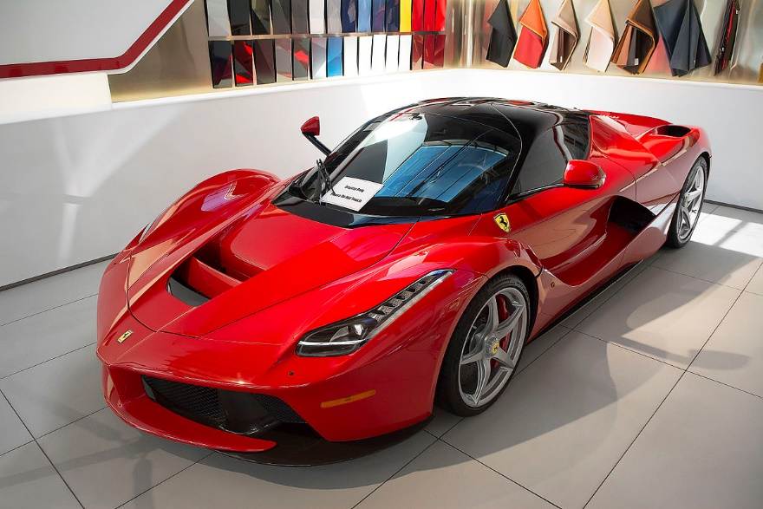
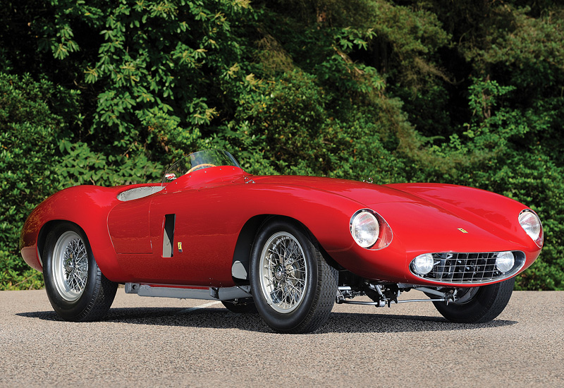
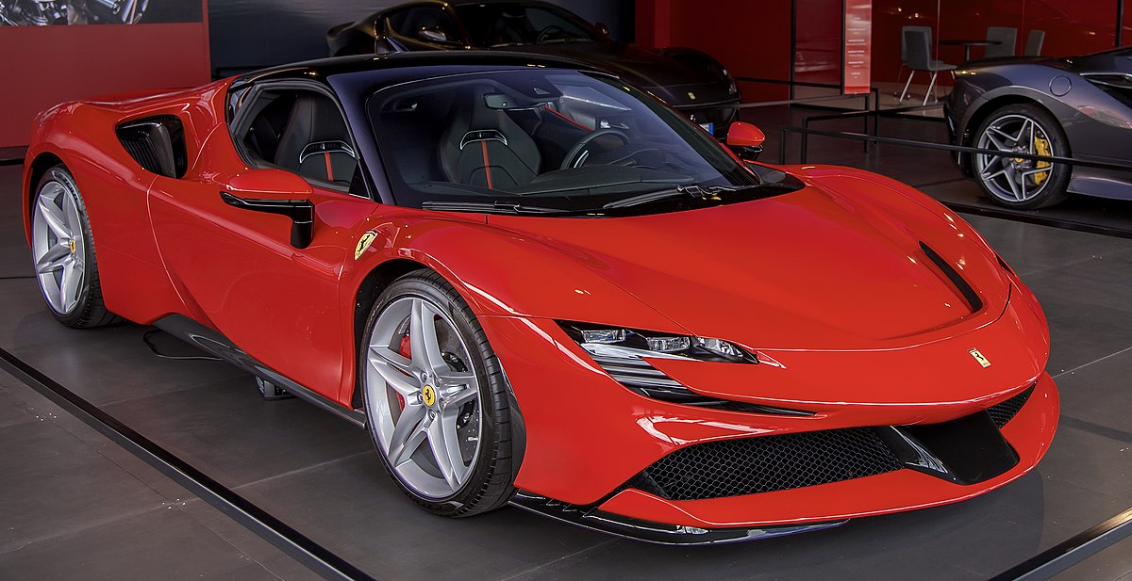
Cardápio Ferrari Entradas: Modelos Clássicos Ferrari 250 GTO Ano: 1962 Motor: V12, 3.0L Potência: 300 cv Descrição: Um dos carros mais icônicos da história, conhecido por suas curvas elegantes e desempenho nas pistas. Ferrari F40 Ano: 1987 Motor: V8, 2.9L Potência: 478 cv Descrição: O último carro aprovado por Enzo Ferrari, famoso por seu design agressivo e desempenho extraordinário. Modelos Modernos: Ferrari 488 GTB Ano: 2015 Motor: V8 Biturbo, 3.9L Potência: 661 cv Descrição: Um supercarro que combina tecnologia avançada com uma experiência de condução emocionante. Ferrari SF90 Stradale Ano: 2019 Motor: Híbrido V8, 4.0L Potência: 986 cv Descrição: O primeiro modelo híbrido da Ferrari, que oferece desempenho de alta performance com eficiência energética. Edições Especiais Ferrari LaFerrari: Ano: 2013 Motor: Híbrido V12, 6.3L Potência: 950 cv Ferrari Monza SP2 Ano: 2019 Motor: V12, 6.5L Potência: 810 cv Descrição: Inspirado nos carros de corrida dos anos 1950, combina design retro com tecnologia moderna.
Catálogo Ferrari
História da Ferrari Fundada em 1939 por Enzo Ferrari, a Ferrari começou como uma equipe de corrida antes de se tornar um dos fabricantes de carros esportivos mais renomados do mundo. A marca é sinônimo de desempenho, luxo e exclusividade.
Inovações Tecnológicas A Ferrari sempre foi pioneira em tecnologia automotiva, introduzindo inovações como motores turboalimentados, sistemas híbridos e materiais leves como fibra de carbono. A marca continua a evoluir, mantendo sua herança de competição nas pistas.
Participação em Corridas A Ferrari tem uma longa e bem-sucedida história nas corridas, especialmente na Fórmula 1, onde detém vários campeonatos de construtores e pilotos. A experiência nas pistas se reflete diretamente em seus modelos de produção.
Personalização e Exclusividade A Ferrari oferece opções de personalização para seus clientes, permitindo que cada carro seja único. Desde cores exclusivas até acabamentos internos, cada detalhe é pensado para atender ao gosto pessoal do proprietário.
Futuro da Ferrari A marca continua a inovar, com planos para expandir sua linha de modelos híbridos e elétricos, mantendo seu compromisso com desempenho e sustentabilidade.

Slide 3
Cardápio Ferrari Entradas: Modelos Clássicos Ferrari 250 GTO Ano: 1962 Motor: V12, 3.0L Potência: 300 cv Descrição: Um dos carros mais icônicos da história, conhecido por suas curvas elegantes e desempenho nas pistas. Ferrari F40 Ano: 1987 Motor: V8, 2.9L Potência: 478 cv Descrição: O último carro aprovado por Enzo Ferrari, famoso por seu design agressivo e desempenho extraordinário. Modelos Modernos: Ferrari 488 GTB Ano: 2015 Motor: V8 Biturbo, 3.9L Potência: 661 cv Descrição: Um supercarro que combina tecnologia avançada com uma experiência de condução emocionante. Ferrari SF90 Stradale Ano: 2019 Motor: Híbrido V8, 4.0L Potência: 986 cv Descrição: O primeiro modelo híbrido da Ferrari, que oferece desempenho de alta performance com eficiência energética. Edições Especiais Ferrari LaFerrari: Ano: 2013 Motor: Híbrido V12, 6.3L Potência: 950 cv Ferrari Monza SP2 Ano: 2019 Motor: V12, 6.5L Potência: 810 cv Descrição: Inspirado nos carros de corrida dos anos 1950, combina design retro com tecnologia moderna.
Catálogo Ferrari
História da Ferrari Fundada em 1939 por Enzo Ferrari, a Ferrari começou como uma equipe de corrida antes de se tornar um dos fabricantes de carros esportivos mais renomados do mundo. A marca é sinônimo de desempenho, luxo e exclusividade.
Inovações Tecnológicas A Ferrari sempre foi pioneira em tecnologia automotiva, introduzindo inovações como motores turboalimentados, sistemas híbridos e materiais leves como fibra de carbono. A marca continua a evoluir, mantendo sua herança de competição nas pistas.
Participação em Corridas A Ferrari tem uma longa e bem-sucedida história nas corridas, especialmente na Fórmula 1, onde detém vários campeonatos de construtores e pilotos. A experiência nas pistas se reflete diretamente em seus modelos de produção.
Personalização e Exclusividade A Ferrari oferece opções de personalização para seus clientes, permitindo que cada carro seja único. Desde cores exclusivas até acabamentos internos, cada detalhe é pensado para atender ao gosto pessoal do proprietário.
Futuro da Ferrari A marca continua a inovar, com planos para expandir sua linha de modelos híbridos e elétricos, mantendo seu compromisso com desempenho e sustentabilidade.

Slide 4
Cardápio Ferrari Entradas: Modelos Clássicos Ferrari 250 GTO Ano: 1962 Motor: V12, 3.0L Potência: 300 cv Descrição: Um dos carros mais icônicos da história, conhecido por suas curvas elegantes e desempenho nas pistas. Ferrari F40 Ano: 1987 Motor: V8, 2.9L Potência: 478 cv Descrição: O último carro aprovado por Enzo Ferrari, famoso por seu design agressivo e desempenho extraordinário. Modelos Modernos: Ferrari 488 GTB Ano: 2015 Motor: V8 Biturbo, 3.9L Potência: 661 cv Descrição: Um supercarro que combina tecnologia avançada com uma experiência de condução emocionante. Ferrari SF90 Stradale Ano: 2019 Motor: Híbrido V8, 4.0L Potência: 986 cv Descrição: O primeiro modelo híbrido da Ferrari, que oferece desempenho de alta performance com eficiência energética. Edições Especiais Ferrari LaFerrari: Ano: 2013 Motor: Híbrido V12, 6.3L Potência: 950 cv Ferrari Monza SP2 Ano: 2019 Motor: V12, 6.5L Potência: 810 cv Descrição: Inspirado nos carros de corrida dos anos 1950, combina design retro com tecnologia moderna.
Catálogo Ferrari
História da Ferrari Fundada em 1939 por Enzo Ferrari, a Ferrari começou como uma equipe de corrida antes de se tornar um dos fabricantes de carros esportivos mais renomados do mundo. A marca é sinônimo de desempenho, luxo e exclusividade.
Inovações Tecnológicas A Ferrari sempre foi pioneira em tecnologia automotiva, introduzindo inovações como motores turboalimentados, sistemas híbridos e materiais leves como fibra de carbono. A marca continua a evoluir, mantendo sua herança de competição nas pistas.
Participação em Corridas A Ferrari tem uma longa e bem-sucedida história nas corridas, especialmente na Fórmula 1, onde detém vários campeonatos de construtores e pilotos. A experiência nas pistas se reflete diretamente em seus modelos de produção.
Personalização e Exclusividade A Ferrari oferece opções de personalização para seus clientes, permitindo que cada carro seja único. Desde cores exclusivas até acabamentos internos, cada detalhe é pensado para atender ao gosto pessoal do proprietário.
Futuro da Ferrari A marca continua a inovar, com planos para expandir sua linha de modelos híbridos e elétricos, mantendo seu compromisso com desempenho e sustentabilidade.

